Slide 1
Муниципальное бюджетное общеобразовательное учреждение средняя общеобразовательная школа №66 города Тулы Химически опасные объекты Тульской области
Автор - учитель ОБЖ
Тарасова Лидия Николаевна
Тула 2015

Slide 2
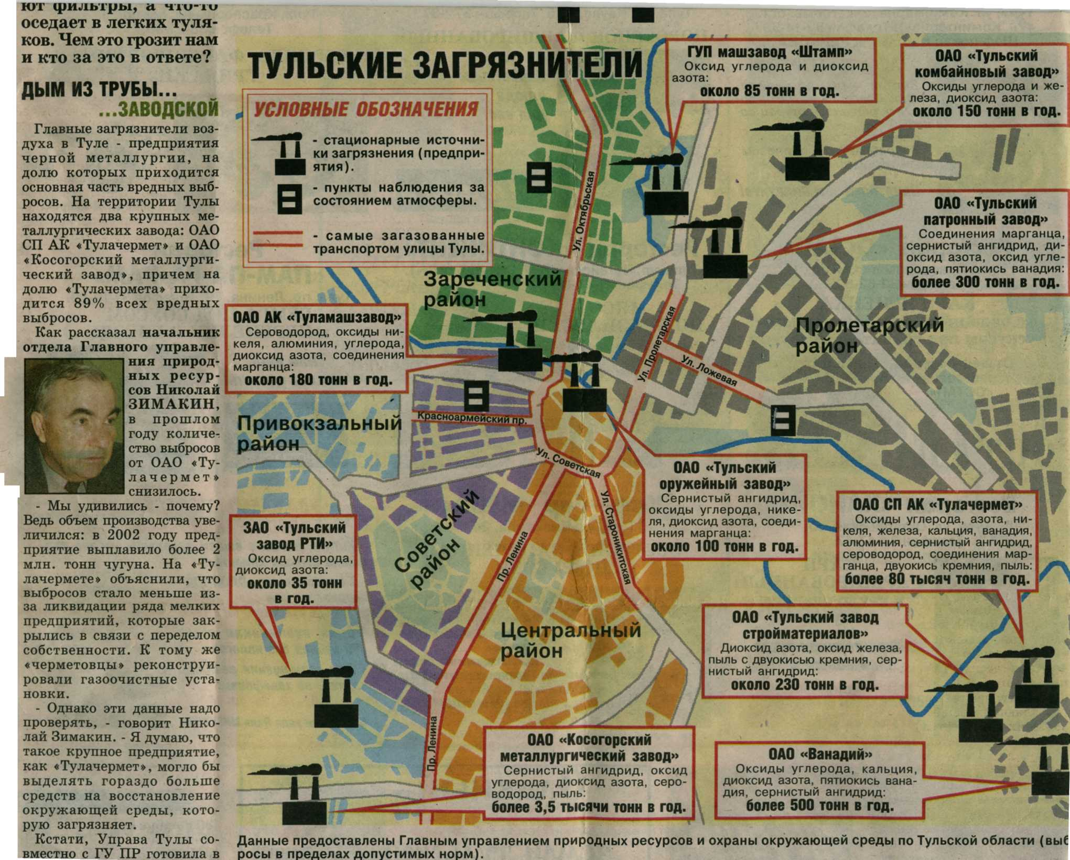

Slide 3
На территории РФ насчитывается более 3300 крупных ХОО, суммарные запасы АХОВ составляют порядка 700 тыс. тонн. В зонах возможного химического заражения проживает около 60 млн. человек
ХИМИЧЕСКИ ОПАСНЫЙ ОБЪЕКТ (ХОО)–
это предприятие, на котором при аварии могут произойти поражения людей, животных и растений, а также химическое загрязнение окружающей среды.

Slide 6
Влияние промышленных выбросов на здоровье туляков
Вещество | На что воздействует негативно
Оксид азота | Оказывает на организм общетоксическое действие
Диоксид азота | Воздействует на кроветворную систему, раздражает слизистые и дыхательные пути
Аммиак | Поражает нервную систему, органы дыхания, систему кровообращения
Сернистый ангидрид | Воздействует на бронхолегочную систему, вызывает анемию
Пятиокись ванадия | Поражает органы дыхания, пищеварения, систему кровообращения, нарушает обмен веществ
Оксид железа | Воздействие на эндокринную, мочевыделительную систему, вызывает изменения в легких
Оксид никеля | Нарушает обмен веществ, поражает органы дыхания
Оксид углерода | Воздействует на кровеносную систему

Slide 8
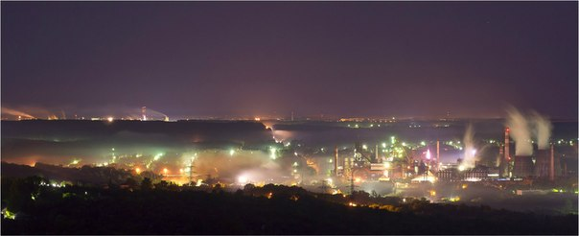
Тульская область – один из самых грязных регионов России. В экологическом рейтинге «Зелёного патруля» за лето 2013 года данный субъект РФ занял 78 место из 83 возможных. Сразу 4 тульских предприятия входят в «Сотню главных загрязнителей России»: ОАО НАК «Азот» (г. Новомосковск); ОАО «Тулачермет» (г. Тула); Филиал ОАО «ОГК-3» «Черепетская ГРЭС им. Д. Г. Жимерина» (г. Суворов); ОАО «Косогорский металлургический завод» (г. Тула).

Slide 9
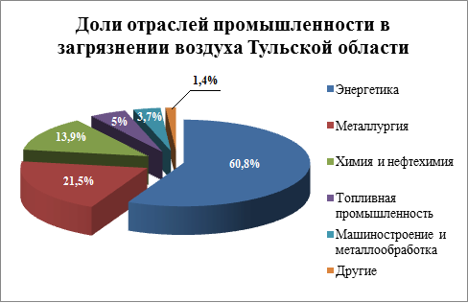
Ежегодно в атмосферу Тульской области поступает порядка 165 000 т. вредных веществ. Наибольшая доля этих выбросов (90%) приходится на промышленные предприятия.

Slide 10
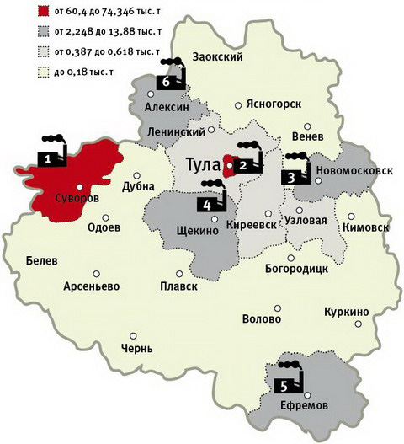
Загрязнение воздуха в
Тульской области

Slide 12
Химическая и нефтехимическая промышленность: 1.Новомосковская акционерная компания «Азот» 2.Компания «Щекиноазот» 3.Новомосковскбытхим — Procter & Gamble 4. ОАО «Ефремовский завод синтетического каучука» 5. ЗАО «Тульский завод резинотехнических изделий» 6. ОАО «Пластик» (Узловая) 7.Алексинский химический комбинат

Slide 13
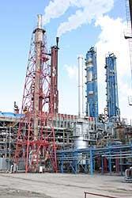
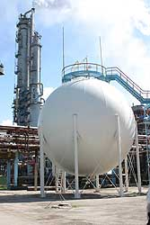
ОАО «Новомосковская акционерная компания „Азот“» (НАК АЗОТ) одно из крупнейших химических предприятий России. Второй по объёмам выпуска российский производитель азотных удобрений и аммиака. Старейшее предприятие химической промышленности России (1933г.). Основные виды продукции: Аммиак, Нитрат аммония, Карбамид, Метанол, КАС-32, Азотно-известняковое удобрение.

Slide 14
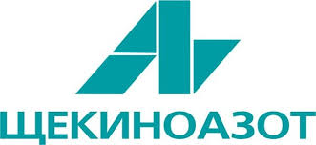
Объединенная Химическая Компания «Щекиноазот»: ОАО "Щекиноазот« Щекинское ОАО «Химволокно» Ефремовский химический завод (филиал ОАО "Щекиноазот")

Slide 15
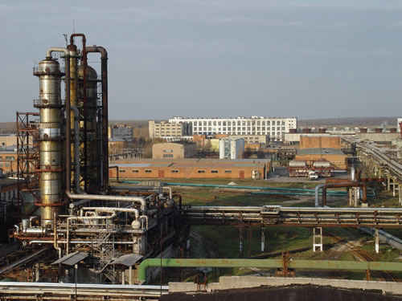
Дата основания: 1955 год Производимая продукция: метанол, капролактам, сульфат аммония, формалин технический, карбамидоформальдегидный концентрат (КФК), углекислота жидкая и газообразная, сухой лед, диоксид углерода пищевой, кислород в баллонах, сплав соды кальцинированной щелочной, пластификатор адипиновый щелочной, потребительские продукты.
ОАО "Щекиноазот"

Slide 16
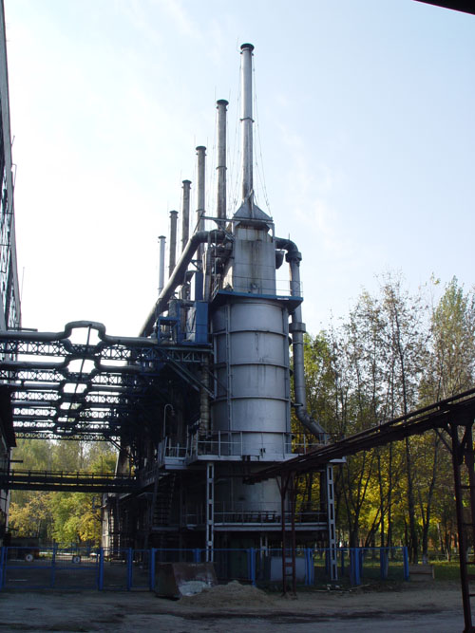
Дата основания: 1970 год Производимая продукция: полиамид 6, инженерные пластики, текстильные нити, технические нити, полотно нетканое термоскрепленное, потребительские продукты
Щекинское ОАО «Химволокно»

Slide 17
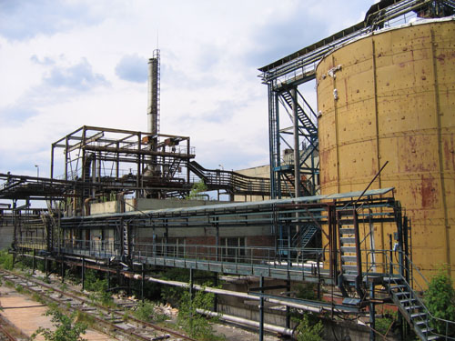
Дата основания: 1982 год Производимая продукция: серная кислота, олеум Мощность: 500 тыс. тонн в год В настоящее время завод проводит модернизацию основного производства и ведет работу по поиску новых продуктов, увеличивающих технологический передел серной кислоты.
Ефремовский химический завод (филиал ОАО "Щекиноазот")

Slide 18
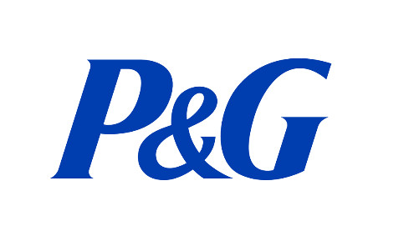
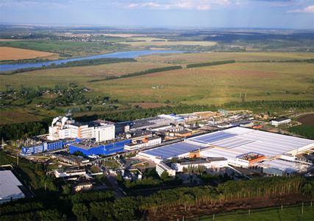
ООО «Проктер энд Гэмбл – Новомосковск» является основным производственным подразделением компании Procter & Gamble в России. Предприятие по праву считается ведущим в городе и области. Завод выпускает товары в категории средств по уходу за домом и товары по уходу за детьми. Около 50% продукции Procter & Gamble, продающейся на российском рынке, производится на ООО «Проктер энд Гэмбл – Новомосковск». Около 25% продукции, производимой на заводе, экспортируется в соседние страны.
ООО «Проктер энд Гэмбл - Новомосковск» (бывший «Новомосковскбытхим»)

Slide 19
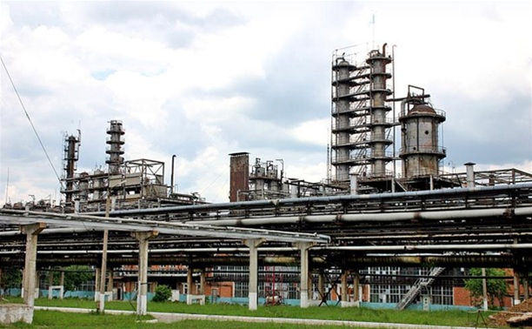
ОАО «Ефремовский завод синтетического каучука» — один из первых заводов в России по производству синтетического каучука (осн. 1933г.). Предприятие выпускает различные виды каучуков: •высокомолекулярный цис-полибутадиен марок СКД марок 1, 2, 3, СКДМ, СКД-6, СКД-7 •низкомолекулярный полибутадиен марок СКДН-Н, СКДСН, НМПБ-Н Ефремовский завод до настоящего времени остаётся единственным в стране производителем высокомолекулярного полиизобутилена (от марки П-85 до П-200), широко применяемого в резинотехнической промышленности, электротехнике, медицине.
ОАО «Ефремовский завод синтетического каучука»

Slide 20
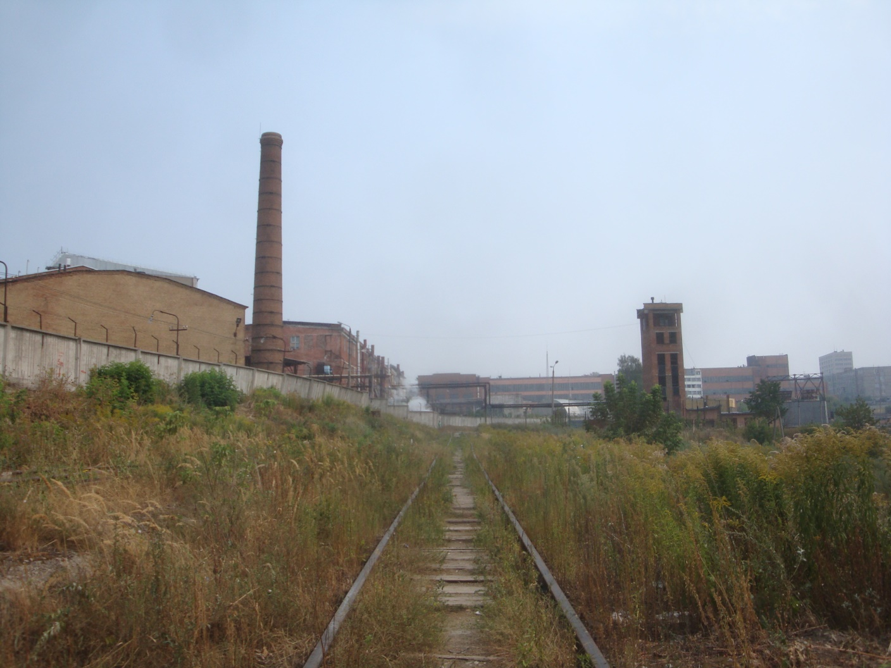
В настоящее время завод реализует резинотехнические изделия разных видов, например: конвейерные резинотканевые ленты, формовые РТИ, ткани обрезиненные, метизы, вентиляционные трубы, неформовые РТИ, клей для стыковки, кабельная продукция.
ЗАО «Тульский завод резинотехнических изделий»

Slide 21
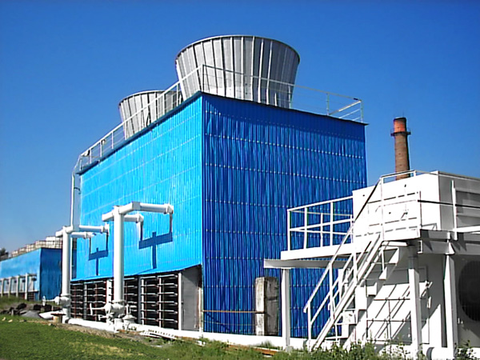
Год основания: 1959. ОАО «Пластик» производит АБС-пластики и полуфабрикаты из пластиков, комплектующие для машиностроения, средства защиты для работников горнорудной и строительной промышленности, бытовые товары.
ОАО «Пластик» (Узловая)

Slide 22
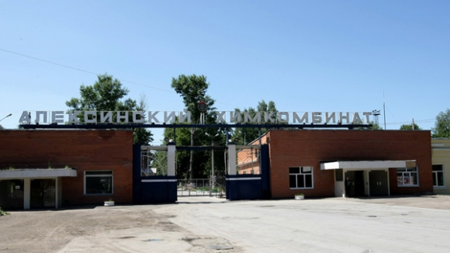
ФКП "Алексинский химический комбинат" - многопрофильное химическое предприятие, специализирующееся на выпуске полимерных и композиционных материалов оборонного, двойного и гражданского назначения. Продукция используется в автомобильной, горно-добывающей, нефтегазовой, аэрокосмической отраслях, атомной промышленности, промышленности обычных вооружений, боеприпасов и спецхимии, судостроении, строительстве.
Алексинский химический комбинат

Slide 23
Основная продукция
•Лакокрасочные материалы, эмали, растворители
•Клеи, герметики
•Химическая продукция: стеклоткань, лакоткань, тосол, антифриз
•Нитраты целлюлозы и прочие эфиры целлюлозы
•Пороха, взрывчатые материалы, составные части боеприпасов
•Технические пластины
•Резинотехнические изделия: рукава высокого давления
•Синтетические каучуки и резиновые смеси
•Композиционные пресс-материалы
•Огнезащитные, износостойкие и коррозионностойкие покрытия

Slide 24
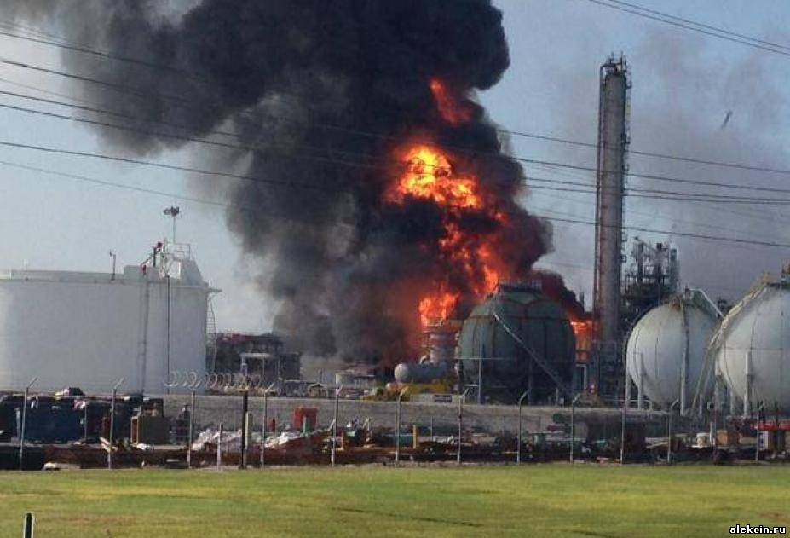
Взрыв на химкомбинате
ЧП на предприятии "Алексинский химический комбинат" произошло 3 октября 2013 г. В настоящее время на комбинате ремонтируется технологическое оборудование для возобновления производства порохов, которое было закрыто в 2009 году.
Взрыв произошел в дневное время в отделении центрифуг. Сварочные работы на трубопроводе спровоцировали воспламенение находившихся в нем паров спирта. В результате трубу разорвало окончательно.
При этом травмы получили 48-летний сварщик, его 70-летний помощник, а также находившийся поблизости 37-летний работник цеха.

Slide 25
Стационарные посты наблюдения учитывают количество пыли
и химических соединений в воздухе (ГУ ПР).
Они находятся:
ул. Приупская , д. 1а
ул. Сойфера, д. 20
перекресток Пузакова и Герцена
Если Вы почувствовали вредный выброс
или произошла какая-либо чрезвычайная ситуация, обратитесь в:
Главное управление природных ресурсов и охраны окружающей среды МПР по Тульской области: Тула, пр. Ленина, д. 38; Пушкинский проезд 4-а, тел. «горячая линия» 36-14-50;
Экологический комитет: Тула, ул. Демидовская, д. 56, тел. 34-36-74;
Природоохранная прокуратура: Тула, Красноармейский проспект, д. 5, тел. 31-56-85

